Slide 1
Collaboration ATA-Team
Alif maulana arifin (7-1308-11)
Ari dwi sukmawan (7-1308-07)
Tomi mandala putra (7-1308-06)

Slide 2
Skema Desain Database

Slide 3
Requirement
Product
List
Detail
CRUD
Search, Sort and Pagination
Add to cart
Authentication with JWT
Register
Login
Logout
History
Form Validation
Min 2 role user
URL Parameter
User Profile
Image Upload
Freamwork
VueJS
Vuex
Axios
Sweetalert2
Bootstrap-Vue

Slide 4
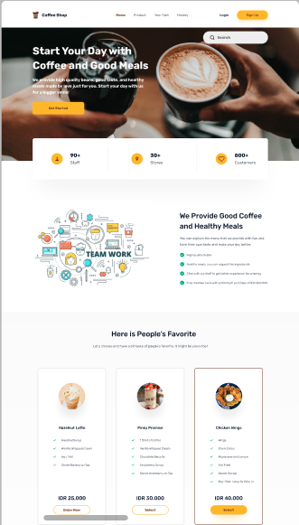
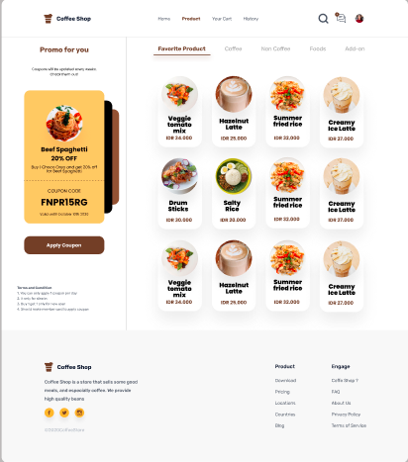
APLIKASI WEBSITE COFFEE SHOP
Coffee shop pada mulanya hanya menyediakan tempat untuk minum kopi dan teh dengan cepat. Akan tetapi, karena perkembangan dan kebutuhan pelanggan yang semakin lama semakin kompleks dan tidak ada habisnya, berkembanglah coffee shop yang memanfaatkan segi teknologi seperti saat ini.
Hal ini yang menyebabkan kami membuat project Aplikasi Website untuk penjualan Coffee Shop yang mudah digunakan untuk melakukan transakasi penjualan serta memudahkan pengusaha untuk merekapitulasi hasil penjualan baik dalam skala harian, mingguan, maupun pertahunnya.

Slide 5
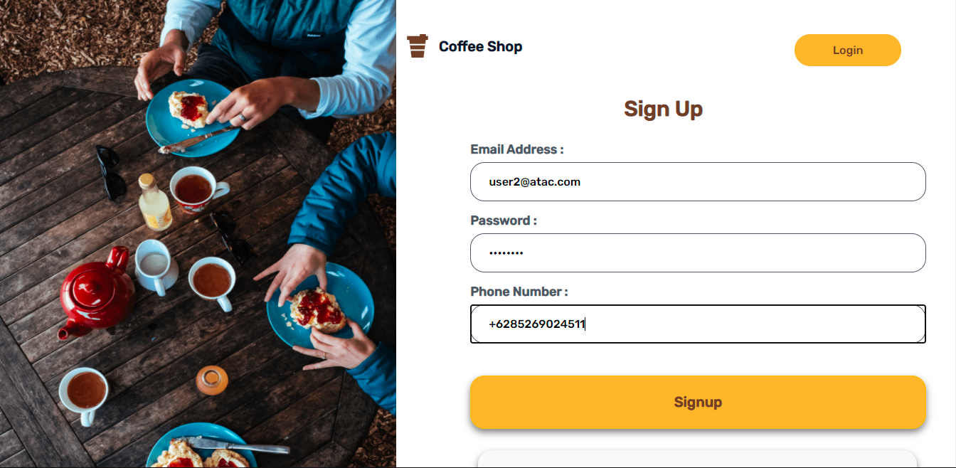
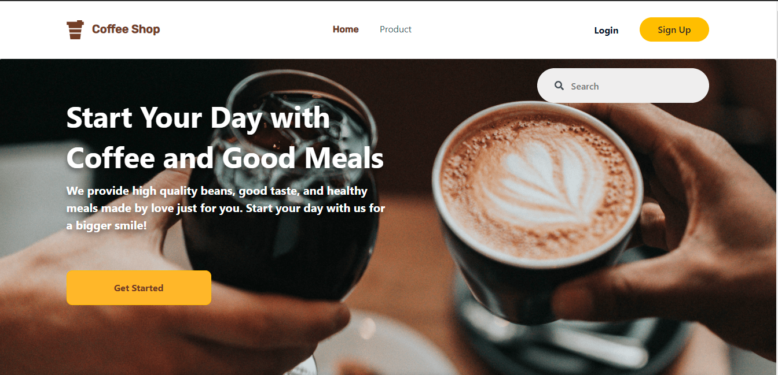
DEMONTRATION

Slide 6
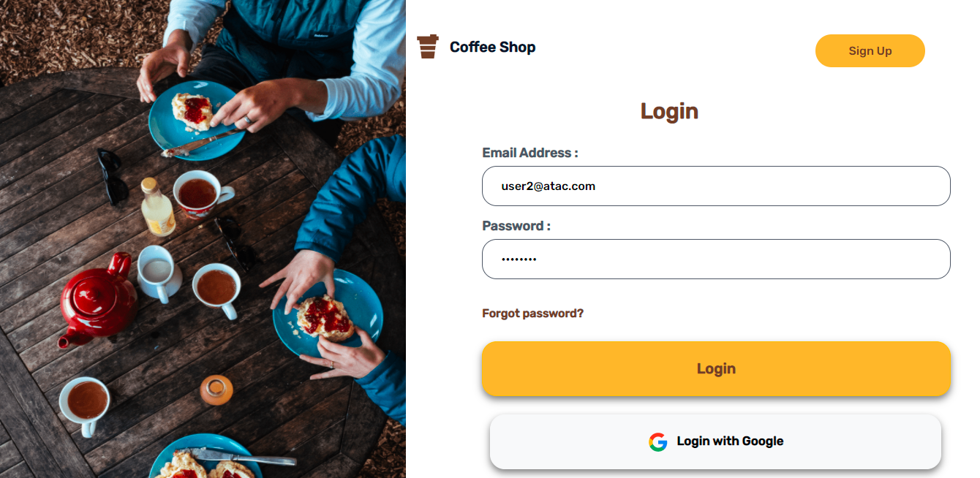
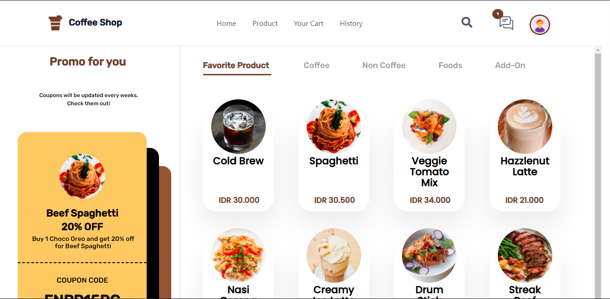
COFFEE SHOP DEMO CUSTOMER

Slide 7
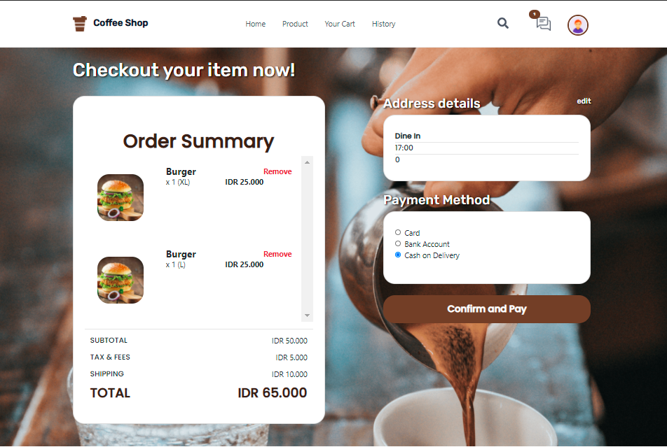
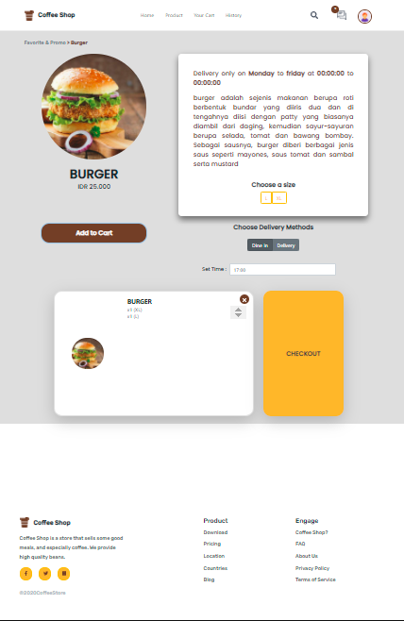
COFFEE SHOP DEMO CUSTOMER

Slide 8
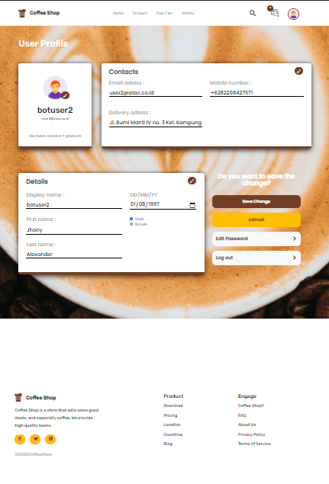
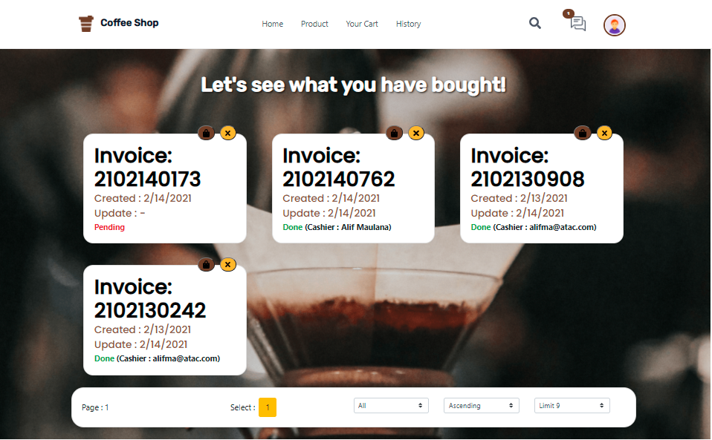
COFFEE SHOP DEMO CUSTOMER

Slide 9
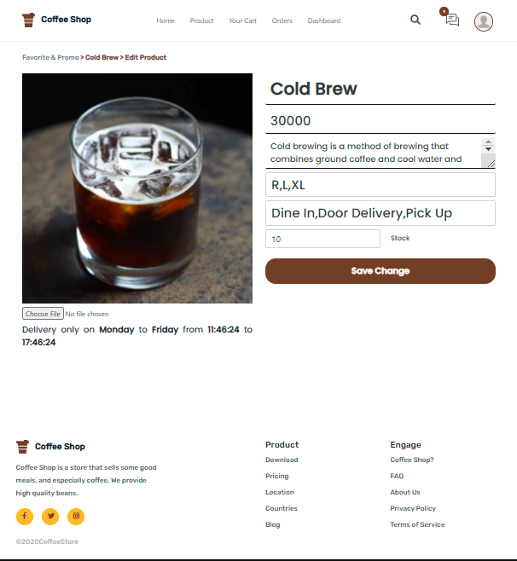

COFFEE SHOP DEMO ADMIN

Slide 10
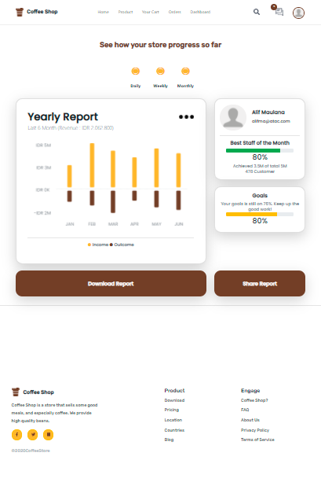
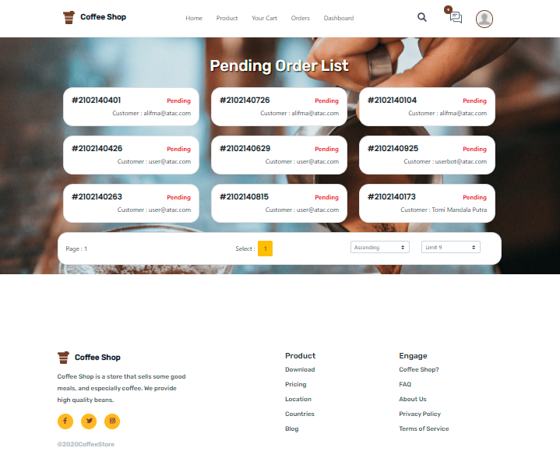
COFFEE SHOP DEMO ADMIN

Slide 11
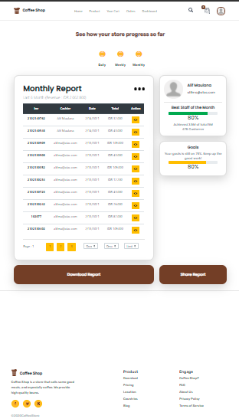
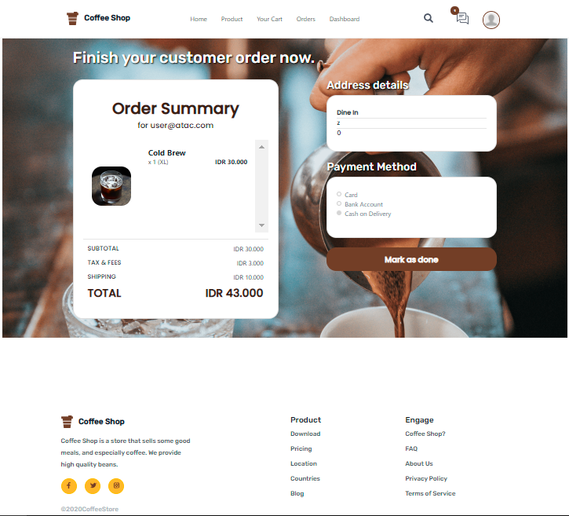
COFFEE SHOP DEMO ADMIN

Slide 12
TERIMA KASIH .....

